Slide 1
Perfumería
Victoria
Tienda en línea para Gold Fashion S.A.
Adrián López · Denis Rodríguez · Diego Sandoval · Javier Chávez · Dally Ramírez
INGENIERÍA DE SOFTWARE · CIERRE DEL PROYECTO · 10 DE NOVIEMBRE DE 2026
Notes:
TIEMPO: 0:15
Buenas tardes, somos el equipo de Perfumería Victoria. En doce minutos les contamos cómo construimos la tienda en línea de Gold Fashion y se la mostramos funcionando.

Slide 2



Con quién trabajamos
Adham Aranki
El Joyero Árabe
Gold Fashion S.A.
Nuestro contacto
Su marca en redes
Victoria · Glamour · Luxor
Notes:
TIEMPO: 0:35
Nuestro cliente es Gold Fashion S.A., la sociedad detrás de los locales Victoria, Glamour y Luxor. Trabajamos con Adham Aranki, que creó en redes la marca El Joyero Árabe: reels, fotos, stories y hasta ideas de humor sobre perfumes y joyería. Esa marca es la que lleva a la gente a los locales.

Slide 3



El problema
Las redes traían clientes.
Atenderlos uno por uno no escalaba.
Cada venta, un chat
Clientes esperando
Inventario a mano
Notes:
TIEMPO: 0:40
El éxito en redes trajo un problema. Cada persona interesada le escribía a Adham por Instagram o WhatsApp, y él respondía uno por uno precios, existencias y recomendaciones. Eso le consumía el día, hacía esperar a los clientes y muchos no llegaban a comprar. Además, el inventario y los pedidos se llevaban a mano.
NO AFIRMAR: cifras de mensajes o ventas perdidas; no las medimos.

Slide 4


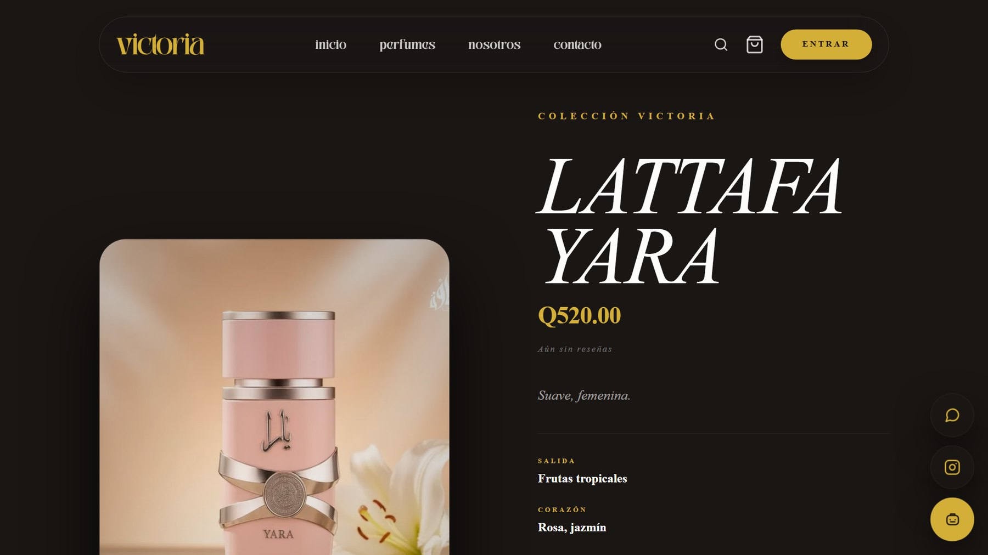


Nuestra propuesta
Compra directa
Asistente Victoria
Del reel al pago, sin esperar
Recomienda y responde dudas
Ficha de producto en producción
Pago seguro
Panel del negocio
La tarjeta se ingresa en Recurrente
Inventario, pedidos y reportes
Notes:
TIEMPO: 0:40
Nuestra respuesta fue una tienda que atiende sola. La persona llega desde un reel, encuentra el perfume y paga sin esperar a nadie. Si tiene dudas, el Asistente Victoria le recomienda perfumes y le responde sobre envíos o el estado de su pedido. El pago se hace en la página de Recurrente. Y el negocio tiene un panel para inventario, pedidos y reportes.
GIF SUGERIDO: navegación por la ficha del producto.

Slide 5




Quién usa la plataforma
Invitado
Cliente
Mayorista
Administrador
Compra sin crear cuenta
Historial, favoritos y reseñas
Descuento fijo que define el admin
Inventario, pedidos, cupones y reportes
Notes:
TIEMPO: 0:25
Hay cuatro formas de usar la plataforma. El invitado compra sin crear cuenta. El cliente registrado tiene su historial, favoritos y puede dejar reseñas. El mayorista, que el cliente nos pidió, paga con un descuento fijo que define el administrador. Y el administrador maneja inventario, pedidos, cupones y reportes.

Slide 6




Evolución
ABR
MAY
JUL A AGO
SEP
OCT
OCT
Sprints 1 y 2
Sprints 3 y 4
Sprints 5 y 6
Sprints 7 y 8
Sprint 9
Sprint 10
Interfaz y base de datos
Login, carrito y panel
Inventario y asistente
Producción y auditoría
Pedidos y permisos
Pagos reales
CÓMO TRABAJAMOS
Backlog con criterios
Revisión con el cliente
Registro de tiempo
Pruebas en cada cambio
Notes:
TIEMPO: 0:45
Fueron diez sprints entre abril y octubre. Empezamos con la interfaz y la base de datos; en mayo llegaron el login, el carrito y el panel; a mitad de año, la carga de inventario y el asistente. En septiembre salimos a producción y auditamos la seguridad. Los últimos dos sprints cerraron la operación real: pedidos con estados y pagos reales.
Cada sprint partía de un backlog con criterios de aceptación, terminaba con una revisión con el cliente, registrábamos tiempo (LOGT, desde el sprint 6) y cada cambio en main pasaba por pruebas automáticas.
EJEMPLO SI HAY TIEMPO: los pagos. Al cerrar el sprint 9 eran simulados; en el sprint 10 se volvieron dos tareas críticas con criterios claros: un pago rechazado no crea pedido y un aviso repetido no cobra dos veces.

Slide 7







Arquitectura
Pagos
Correos
Recurrente
Resend
Navegador
Interfaz
API
Base de datos
Clientes y admin
React · Vercel
Express · Render
PostgreSQL
Pruebas
Asistente
GitHub Actions
FastAPI · Groq
Notes:
TIEMPO: 0:40
La interfaz es React con TypeScript, publicada en Vercel. Llama a nuestra API en Express a través del mismo dominio, con la ruta /api, para que la sesión viaje en una cookie que el JavaScript de la página no puede leer. La API y el asistente corren en Render como contenedores Docker, y la base es PostgreSQL administrada por Render.
Al pagar, el cliente va a la página de Recurrente; Recurrente le confirma a la API con un webhook firmado y solo entonces se crea el pedido. Los correos salen por Resend y el asistente usa un modelo de lenguaje en Groq. Cada push a main pasa por las pruebas de GitHub Actions, y Vercel y Render despliegan solos.
DETALLE: el navegador también llama directo al servicio del asistente; el asistente consulta la API con una clave interna.

Slide 8
Por qué estas tecnologías
PostgreSQL
Recurrente
Transacciones para stock y pagos
Pagos en Guatemala; la tarjeta no toca nuestro servidor
Groq
Vercel y Render
Inteligencia artificial rápida sin GPU propia
Cada cambio en main se publica solo
Notes:
TIEMPO: 0:45
PostgreSQL, porque pedidos, pagos y stock necesitan transacciones: al abrir el pago apartamos el stock con un bloqueo de fila para que dos personas no compren la última unidad, y una restricción única evita que un aviso de pago repetido cree otro pedido. A cambio: una base administrada con costo mensual.
Recurrente, porque opera en Guatemala y la tarjeta se escribe en su página, no en la nuestra. A cambio: comisión por venta y una cuenta comercial con RTU.
Groq, porque en Render no hay GPU para el modelo que usamos en local, y Groq ofrece una API compatible. A cambio: dependemos de un servicio externo con límites; si falla, el asistente responde un mensaje amable.
Vercel y Render, porque cada cambio en main se publica solo, y el blueprint de Render define API, asistente y base. A cambio: dos proveedores y planes de pago para uso comercial.
NO AFIRMAR: que hicimos benchmarks o comparaciones formales. Las razones de Groq y Recurrente están documentadas en el repo; la de PostgreSQL es el uso real en el código.

Slide 9
Composición del código
33,400
líneas de código propias
38 %
son pruebas automáticas
React 19
TypeScript
Tailwind
React Router
Framer Motion
jsPDF
Express
FastAPI
Notes:
TIEMPO: 0:20 (se puede omitir si vamos atrasados)
El proyecto tiene unas 33,400 líneas propias: el frontend en React y TypeScript es la parte más grande, luego la API en Express y el asistente en Python. Lo que más nos importa: el 38 % del código son pruebas automáticas.
DATO: conteo de líneas del 8/11/2026 en Scrum/Sprint10/luxor-proj, sin node_modules ni archivos generados. Frontend 13,279 (incluye CSS y funciones de Vercel), backend 6,209, asistente 1,393, pruebas 12,568 (backend, frontend, asistente y de punta a punta).
LIBRERÍAS: React Router para rutas protegidas, Framer Motion y GSAP para animaciones, jsPDF para el comprobante, Vercel Analytics para visitas sin cookies.

Slide 10


Operación y seguridad
774
Matriz OWASP
Permisos
pruebas automáticas
Sin riesgos abiertos
Validados en el servidor
433 backend · 203 frontend · 138 asistente
Corren en cada push a main, junto con el lint, la cobertura mínima y el build.
Sesión
Tarjeta
Cookie que JavaScript no lee
Nunca llega a nuestro servidor
Notes:
TIEMPO: 0:40
Hoy el proyecto tiene 774 pruebas automáticas: 433 de backend, 203 de frontend y 138 del asistente. Las corrimos el 8 de noviembre y todas pasan. Además hay pruebas contra una base PostgreSQL real y pruebas que recorren el sitio en un navegador, como un cliente.
En seguridad llevamos desde el sprint 8 una matriz de riesgos basada en el OWASP Top 10; hoy no tiene riesgos abiertos y todos sus controles están verificados. Los permisos se validan en el servidor, no solo ocultando botones; la sesión va en una cookie httpOnly; y la tarjeta nunca pasa por nuestro servidor. Además escaneamos producción con OWASP ZAP y auditamos dependencias.
NO AFIRMAR: certificación OWASP, "invulnerable", ni que el asistente no se puede engañar (en el sprint 9 rechazó 10 de 10 intentos; es una prueba, no una garantía).

Slide 11
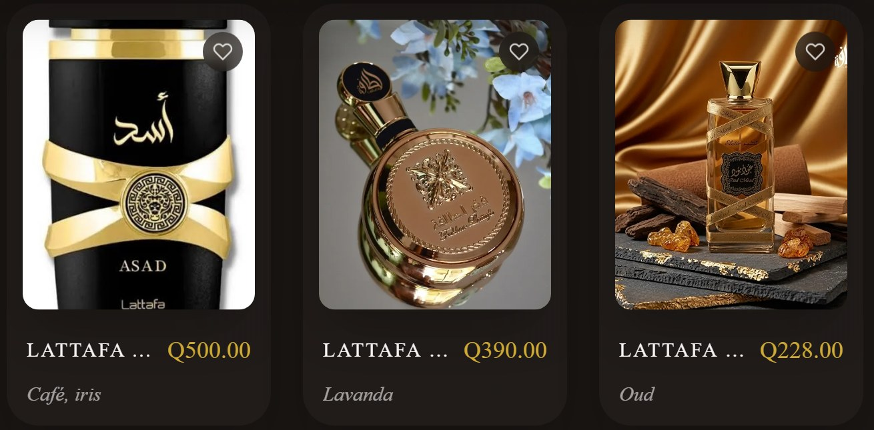
Demo
Compra en producción
con pago de prueba
Comprar · Pagar · Administrar
luxor-project-green.vercel.app
Notes:
TIEMPO: 3:45 (se habla mientras se muestra; guion completo en el documento de preparación)
ANTES DE CAMBIAR AL NAVEGADOR: "Vamos a comprar un perfume como alguien que llega desde Instagram, y después lo vemos del lado del negocio. El pago es el modo de prueba de Recurrente: no se mueve dinero real; todo lo demás es la plataforma en producción."
SI FALLA: "Para no perder tiempo, les mostramos la misma compra grabada en producción." Pasar al video local.
AL REGRESAR: "Eso es lo que recibe el cliente. Ahora, lo que pidió en el camino."

Slide 12






Validación y mejoras
Lo que pidió el cliente, ya implementado
Aviso de sesión vencida
Más vendidos por categoría
Colores por estado del pedido
Mapas y horarios por local
Rol Mayorista
Vistas móviles
NeuroLab: pruebas de eye tracking y respuesta galvánica de la piel en el sprint 9
Notes:
TIEMPO: 0:35
En las revisiones, el cliente nos pidió cambios muy concretos y los implementamos: aviso cuando la sesión vence, más vendidos por categoría en el reporte, colores por estado del pedido, mapas y horarios de cada local, el rol de mayorista y vistas pensadas para celular, porque la mayoría llega desde redes.
También hicimos pruebas con NeuroLab de eye tracking y respuesta galvánica de la piel.
NO AFIRMAR: hallazgos de NeuroLab. Recibimos videos, no un informe; el análisis está pendiente.

Slide 13
Valor y costo de operación
ANTES
USD 45 al mes
Cada venta pasaba por un chat con Adham
Vercel Pro y Render Pro
Según uso
AHORA
El cliente compra, paga y sigue su pedido solo
Cómputo, base, IA y correos
4.5 % + Q2
Por venta con Recurrente
Tarifas publicadas por cada proveedor, consultadas el 8/11/2026
Notes:
EXPONE: Adrián.
TIEMPO: 0:50
El valor está en el cambio: antes cada venta pasaba por un chat con Adham; ahora el cliente compra, paga y sigue su pedido solo, y el negocio ve todo en un panel.
Mantenerlo tiene tres tipos de gasto. Fijo: Vercel Pro, 20 dólares, que es el plan que permite uso comercial, y la cuota de Render Pro, 25 dólares. Según uso: el cómputo y la base de datos de Render se cobran aparte de la cuota; Groq lo usamos en su nivel gratuito, con límites, y Resend es gratis hasta 3,000 correos al mes. Y por venta: Recurrente cobra 4.5 % más dos quetzales por pago exitoso, sin mensualidad; en una venta de 520 quetzales, son 25.40. Estos gastos van en el contrato de mantenimiento.
NO PRESENTAR: costo de desarrollo, horas valorizadas, precio del proyecto ni retorno de inversión.
[VERIFICAR ANTES DEL MARTES] el monto real de cómputo y base de datos en la facturación de Render.

Slide 14



Próximos pasos
Cobros reales
Dominio propio
Catálogo completo
Mantenimiento
Cuenta comercial con el RTU del cliente
Sitio y correos con su marca
Fotos de los perfumes pendientes
Accesos y soporte por contrato
Notes:
TIEMPO: 0:20
Lo que sigue: activar los cobros reales, que solo depende de que el cliente abra su cuenta comercial en Recurrente con su RTU; conectar un dominio propio para el sitio y los correos; completar las fotos de los perfumes que todavía no tienen; y el mantenimiento, con los accesos y los gastos que acabamos de ver.

Slide 15

Gracias
¿Preguntas?
luxor-project-green.vercel.app
Notes:
TIEMPO: 0:05
Muchas gracias. Con gusto respondemos sus preguntas.

Slide 16
ANEXO
Preguntas sobre el stack
¿Por qué PostgreSQL?
Datos relacionales y transacciones: el stock se aparta con SELECT FOR UPDATE y una restricción única hace idempotente el webhook. MySQL habría servido parecido; no hicimos comparación formal.
¿Por qué Groq?
Render no tiene GPU para Ollama. API compatible con OpenAI: cambiar de proveedor es una variable de entorno. Si falla, el asistente responde un mensaje amable.
¿Por qué Recurrente?
Opera en Guatemala y se eligió con el cliente. Comisión comercial 4.5 % + Q2; sin mensualidad. Alternativa: la pasarela del banco del cliente.
¿Por qué Vercel y Render?
Despliegue automático y rewrite /api para la cookie de sesión; contenedores y base definidos en un blueprint. Alternativa: un VPS propio, con más trabajo de operación.
Notes:
Solo para preguntas. Respuestas de 20 a 30 segundos.

Slide 17
ANEXO
Lo que sí y lo que no afirmamos
Pruebas
Sí: 774 pruebas pasan al 8/11. No: que eso garantice cero errores.
OWASP
Sí: matriz basada en el OWASP Top 10, sin riesgos abiertos. No: certificación OWASP.
Asistente
Sí: rechazó 10 de 10 intentos de manipulación (sprint 9). No: que sea imposible engañarlo.
Pagos
Sí: flujo completo en modo de prueba. No: cobros reales todavía; requieren la cuenta comercial.
NeuroLab
Sí: pruebas realizadas en el sprint 9. No: hallazgos; el análisis de los videos está pendiente.
Notes:
Solo si preguntan por el alcance de la evidencia.

